Slide 1
Социальная сущность человека
Урок обществознания в 10 классе

Slide 2
Науки, изучающие человека
анатомия,
физиология,
генетика,
медицина
психология,
социология
педагогика
валеология
Антропология («наука о человеке») – наука, изучающая человека, его происхождение, развитие, существование в природной (естественной) и культурной (искусственной) средах (биологическая и философская)

Slide 3
«Человек всегда больше того, что он о себе знает или может знать».

Slide 4
План урока:
Что такое человек?
Природа и сущность человека.
Индивид. Человек. Личность.

Slide 5
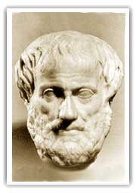
«Человек принадлежит к роду двуногих без перьев»
ПЛАТОН

Slide 6
ЧЕЛОВЕК – ЭТО….
• человек - это существо политическое (Аристотель);
• человек - животное, способное изготавливать орудия труда (Б. Франклин);
• сущность человека заключается в том, что у него нет никакой сущности (К. Маркс);
• человек - не статический центр мира, а ось и вершина эволюции (Тейяр де Шарден)
• Человек есть разумное существо
Человек - это дикое, страшное животное, инстинкты которого укротила цивилизация, но который проявляет свое истинное лицо тогда, когда слабеют цепи законного порядка и наступает анархия
• Человек есть продукт труда.
• Человек есть субъект труда.

Slide 7
ОПТИМИСТЫ
Существо духовное, наделенное сознанием, стремящийся к истине
«Человек - это звучит гордо!»
ПЕССИМИСТЫ
Биологическая природа человека
«Как ты ничтожен, человек, при всем величии твоем, в сравнении со Вселенной!»

Slide 8
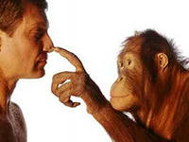
Отличие человека от животных

Slide 9
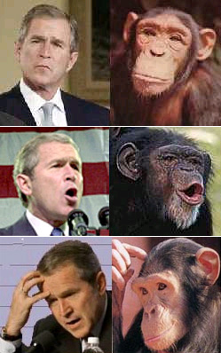
Сходства человека и животных

Slide 10
Биологическое и социальное в человеке
Человек продукт биологической эволюции (докажите это утверждение)
Человек продукт развития общества (докажите это утверждение)

Slide 11
Биологическое и социальное в человеке
Биологическое существо
Социальное существо

Slide 12
Биологическое и социальное в человеке
Биологическое существо
Социальное существо
Прямохождение;
большой и развитый мозг;
своеобразие телесной организации;
гены (наследственность);
мускулатура и многофункциональность развитой руки;
наличие развитых мышц лица (способность смеяться);
способность к членораздельной речи;
половая дифференциация;
расовые различия;
конечность жизни и др.
Орудийная деятельность;
труд и коллективная деятельность;
сознание;
язык, речь, общение;
нравственность;
способность к духовному творчеству и фантазиям;
проектирование своей жизнедеятельности (целеполагание);
совершенствование своей биологической природы;
способность приспосабливаться к различным климатическим условиям;
ответственное отношение к своим действиям и поведению;
осознание своей смертности

Slide 13
3. Человек – БИОСОЦИАЛЬНОЕ СУЩЕСТВО,
Биологическая сущность
Черты человека как Homo sapiens
Пример:
Социальная сущность
Те черты, которые получаем в общении с другими людьми
Пример:
Распределите: Сознание и разум, готовность к труду, анатомия, потребности физиологические (в пище, воде и т.д.), свобода и ответственность, потребность в общении, кровеносная система, творчество, инстинкт самосохранения. способность к абстрактному мышлению, умение говорить, субъект познания и изменения мира. строение костной и мышечной систем.

Slide 14
ЧЕЛОВЕК
Уникальное существо
(открытое миру, неповторимое, духовно незавершенное)
Целостное (интегрирует в себе физическое, психическое и духовное начала)
Универсальное (способное к любому виду деятельности)

Slide 15
Социальные качества личности
Человек-личность.
Люди оценивают личность, в соответствии с общественными нормами.
Человек оценивает себя сам.
Личность оценивается через социальные роли и функции.

Slide 16
самореализация
самосознание
Это определение человека себя как личность, способной принимать самостоятельные решения
Процесс наиболее полного осуществления личностью своих возможносте.й

Slide 17
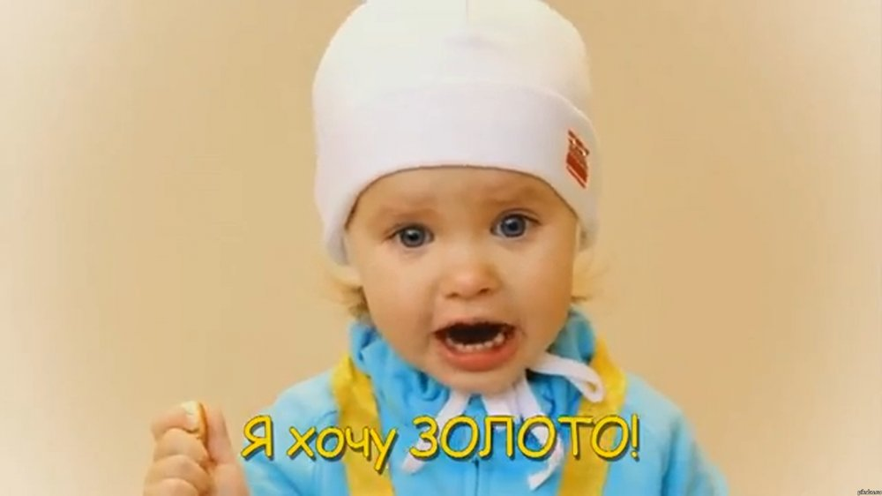
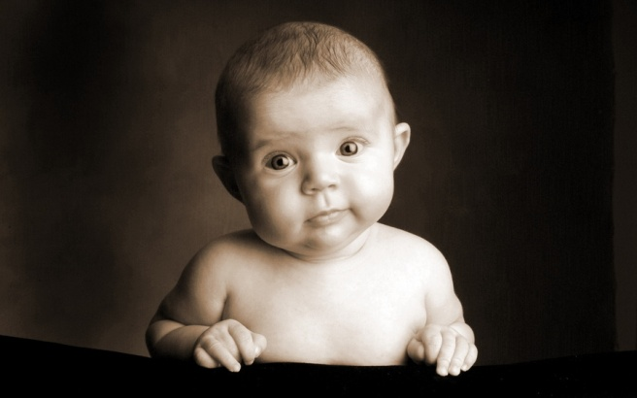
Кто является личностью?

Slide 18
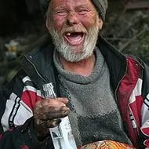
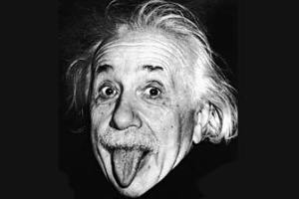
Кто из них самореализовался?

Slide 19
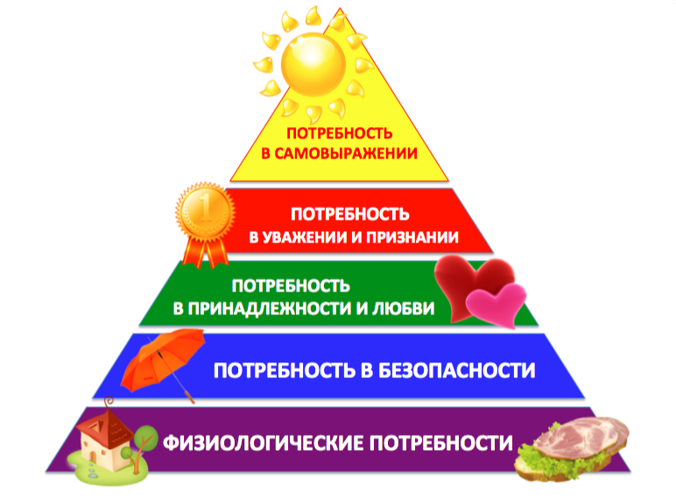
Пирамида А.Маслоу

